Slide 1
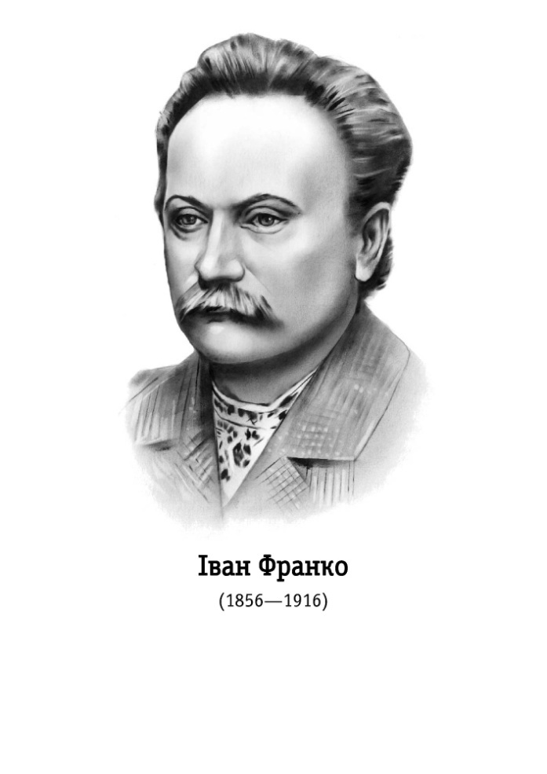
“Франко стоїть серед тих великих попередників, мислителів-гуманістів, до яких людство завжди буде звертатись”.
Олесь Гончар
Підготувала
учениця 10-А класу
Бутрак Анастасія

Slide 2
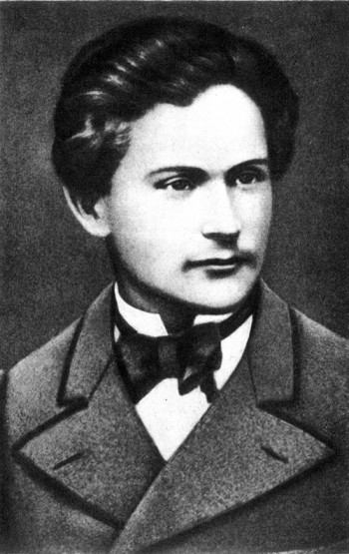
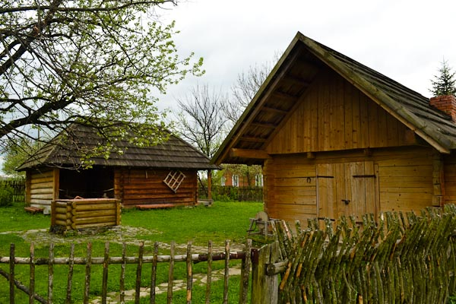
Ранні роки
Іван Якович Франко народився 27 серпня 1856 року в селі Нагуєвичі Дрогобицького повіту ,в родині селянина-коваля. Навчався спочатку в школі села Ясениця-Сільна (1862—1864), потім у так званій нормальній школі при василіанському монастирі у Дрогобичі (1864—1867). 1875 року закінчив Дрогобицьку гімназію (нині — Педагогічний університет). Восени 1875 р. Франко став студентом філософського факультету Львівського університету.
с. Нагуєвичі

Slide 3

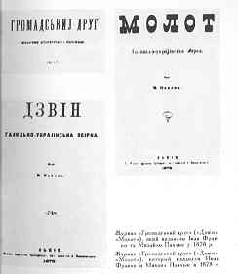

Перші літературні твори
Перші літературні твори Франка — вірш «Народна пісня» (1874) і повість «Петрії і Довбущуки» (1875) були надруковані в студентському часописі «Друг». Активна громадсько-політична й видавнича діяльність та листування з Михайлом Драгомановим спричинили арешт письменника Після відбутого ув'язнення співпрацює з польською газетою «Praca», знайомиться з працями Карла Маркса й Фрідріха Енґельса та разом з М. Павликом засновує 1878 р. часопис «Громадський Друг», який після конфіскації виходив під назвами «Дзвін» і «Молот».

Slide 4


Перший період творчості
Перший період творчості Франка визначають його політичні поезії, своєрідні народні гімни: «Каменярі» (1878), «Вічний революціонер» (1880), «Не пора…» (1880) та ін., а також повісті «Boa constrictor» (1881), «Борислав сміється» (1881), «Захар Беркут» (1882) та низка літературознавчих і публіцистичних статей. У Києві — 1885 і 1886 рр. він зустрічався з визначними громадсько-культурними діячами, зокрема М. Лисенком, М. Старицьким, Є.Трегубовим, П. Житецьким та ін.; познайомився зі своєю майбутньою дружиною О. Хоружинською і в травні 1886 р. взяв з нею шлюб у Павлівській церкві Колегії Павла Галагана
Франко І.Я. Борислав сміється
Франко І.
Захар Беркут

Slide 5
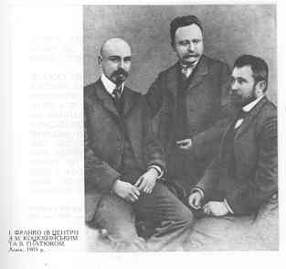
Політична діяльність
1888 р. Франко деякий час працював у часописі «Правда». Зв'язки з наддніпрянцями спричинили третій арешт (1889) письменника. 1890 р. за підтримки М. Драгоманова Франко стає співзасновником Русько-Української Радикаль - ної Партії, підготувавши для неї програму, та разом з М. Павликом видає півмісячник «Народ» (1890—1895). Іванові Франку належить ініціатива ширшого вживання в Галичині назви «українці» замість «русини» — так традиційно називали себе корінні галичани.
І. Франко(в центрі) з М. Коцюбинським та В.Гнатюком. Львів, 1905р.

Slide 6
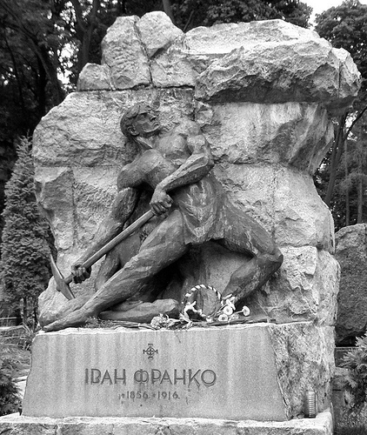
Останні роки життя
З 1908 р. стан здоров'я Франка значно погіршився, однак він продовжував працювати до кінця свого життя.
Період останнього десятиліття життя Франка — дуже складний. За розповідями сина Андрія, «у цей період батька переслідував дух померлого дідуся, який бив його золотим молотом по руках…».
Помер Іван Франко 28 травня 1916 р. у Львові. Через два дні відбулося кількатисячне урочисте прощання на Личаківському цвинтарі. Спочатку письменника поховали в чужому склепі, і лише через 10 років останки Франка були перенесені в окрему могилу, відому своїм пам'ятником (споруджено 1933 р.), на якому Франко-каменяр «лупає сю скалу».

Slide 7
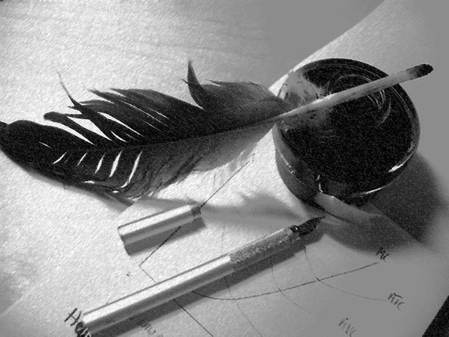
«Як не міг Леонардо да Вінчі бути тільки живописцем або тільки скульптором, так не народжений був Іван Франко на те, щоб усю силу свого розуму, темпераменту й талану спрямувати якимось одним річищем... Франко був народжений поетом, але він же був народжений і прозаїком, і ученим-дослідником, і громадським діячем.»
М. Рильський

Slide 8
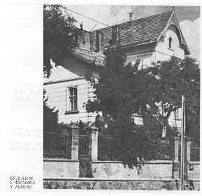
Творча спадщина
Усебічно обдарований, енциклопедично освічений і надзвичайно працьовитий, Франко виявив себе на багатьох ділянках української культури. Він був поетом, прозаїком, драматургом, критиком й істориком літератури, перекладачем і видавцем. Сюжети для своїх творів Франко черпав з життя і боротьби рідного народу, але також з першоджерел людської культури — зі Сходу, античної доби й Ренесансу. Він був «золотим мостом» між українською і світовими літературами
Будинок-музей
І. Франка у Львові.

Slide 9


Поезія
За стилем Франко належить до перших реалістів в українській літературі. Він — найвизначніший поет пошевченківської доби. Новаторською була вже його друга збірка «З вершин і низин» охоплювала головні твори його суспільної лірики Вона революціонізувала молоде покоління, через що в Росії була заборонена. Вершиною інтимної лірики Франка є його «Зів'яле листя» (1896 р.). У збірці «Мій Ізмарагд» (1897 р.) переважають філософські мотиви: рефлексії поета про добро й зло, красу і вірність, обов'язок і зміст людського життя.

Slide 10


Прозова творчість
Проза Франка охоплює понад 100 оповідань, новел та десять повістей і романів. Вона починається з так званого «бориславського циклу» (від 1877 р.), в якому Франко подає жахливий образ і глибокий аналіз соціального зла в тогочасній Галичині. Зубожіння й пролетаризація галицького села лягли в основу його збірки «В поті чола» (1890 р.) і «Галицькі образки» (1897 р.), до яких належать автобіографічні оповідання «Малий Мирон», «Грицева шкільна наука», «Олівець», «Schönschreiben» та інші.
Вершиною прози Франка є повість «Boa constrictor» (1878 р.) і соціальний роман «Борислав сміється» (1882 р.). У них уперше відображені початкові форми революційної боротьби робітництва та стихійне пробудження його класової свідомості.

Slide 11

Драматургія
У драматургії Франко виявив себе майстром соціально-психологічної та історичної драми й комедії. Перші його спроби на цьому полі походять ще з гімназії: «Юґурта» (1873 р.), «Три князі на один престол» (1874 р.) та інші. Найбільше п'єс Франко написав у дев'яностих роках. Визначніші з них — соціально-психологічна драма «Украдене щастя» (1893 р.) й віршована історична драма «Сон князя Святослава» (1895 р.).

Slide 12
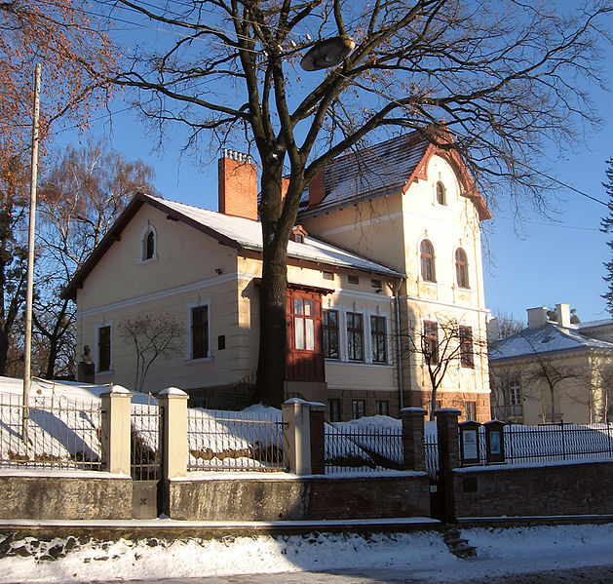
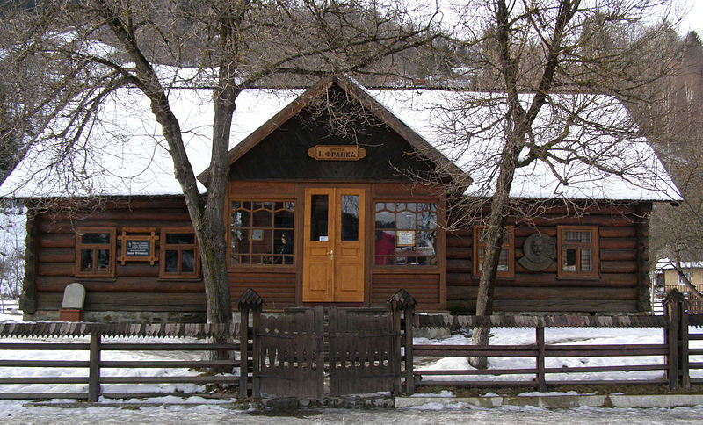
Музеї Франка
Музей в с. Криворівня.
Будинок Івана Франка у Львові.
Побачити та доторкнутися до аутентичних речей Івана Франка можна у будинку-музеї Франка у селищі Криворівня, Верховинського району. В цьомі будинку окрім Франка на довгий час зупинялися Леся Українка і Михайло Грушевський. Ще один музей Франка знаходиться в селі Лолин. У місті Калуш відкритий Музей–оселя родини Івана Франка. У Львові діє Національний літературно-меморіальний музей Івана Франка (в будинку письменника) .

Slide 13
Франко і кінематограф
За його творами поставлено фільми:
«Борислав сміється» (1926),
«Якби каміння говорило» (1957),
«Украдене щастя» (фільм-спектакль, 1952), телефільм (1986) і чотирисерійний стилізований фільм (2003),
Альманах «До світла» (1967. «До світла», «Каменяр», «Панталаха»),
Мультиплікаційна стрічка «Заєць та їжак» (1963),
Художня кінокартина «Захар Беркут» (1971),
Телесеріали О. Бійми «Пастка» (1995) та «Злочин з багатьма невідомими» (1993).
П'ятисерійний мультфільм «Лис Микита» (2005)

Slide 14
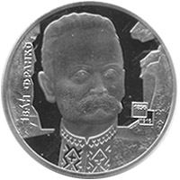
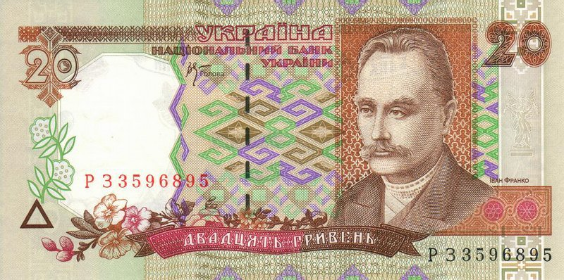
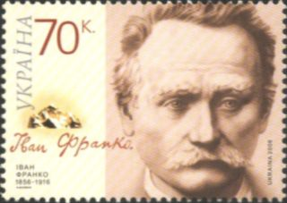
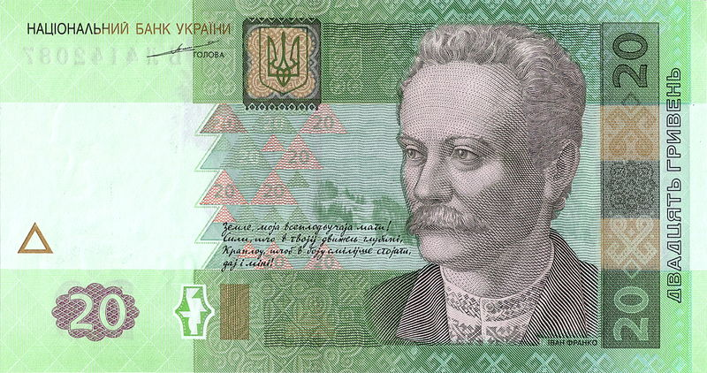
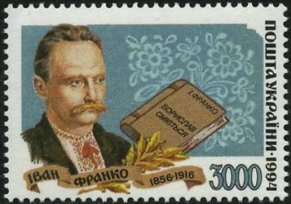
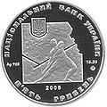
Визнання
На честь І. Я. Франка 1962 року місто Станіслав було перейменовано в Івано-Франківськ, а також селище міського типу Янів було перейменовано в Івано-Франкове. Також на вшанування Івана Франка названо вулиці у багатьох містах України (зокрема, в Івано-Франківську, Києві, Львові, Тернополі, Черкасах, Хмельницькому) та декількох населених пунктах Росії (ru:Улица Ивана Франко (Москва), ru:Улица Ивана Франко (Липецк)), Казахстану й Канади. На його честь названо астероїд 2428 Каменяр.

